Slide 1
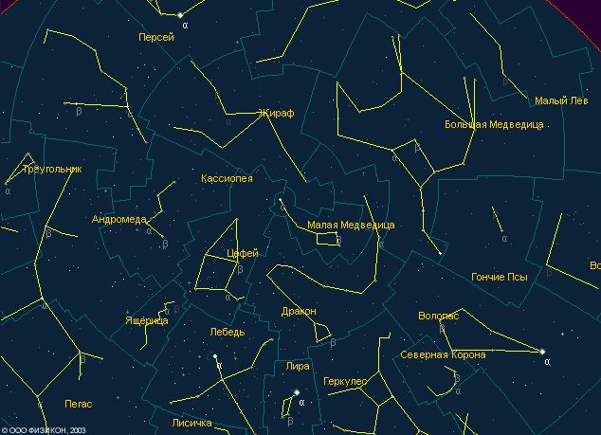
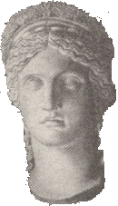
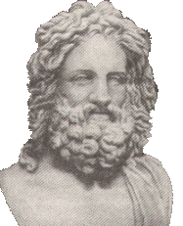
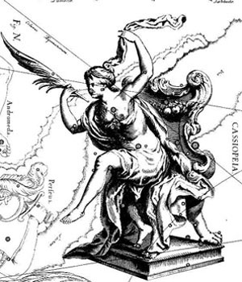
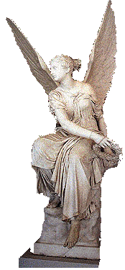
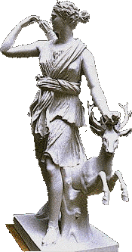
Античность и
современная
астрономия
Маслова Алёна 5 «А» класс
Средняя школа №1
Руководитель:Толчинская Марина Владимировна

Slide 2
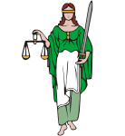
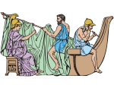
Содержание
Введение
Миф о Большой и Малой Медведицах
Мифология и астрономия
Мифы о Персее,Пегасе
и др.
Заключение
Источники

Slide 3
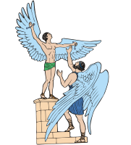
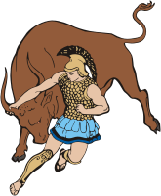
Введение
В современном обществе велик интерес к древним культурам. Это связано с тем, что культуры современных народов немыслимы без прошлого. Литература, искусство и философия Древней Греции дали толчок развитию европейской культуры. Древняя Греция открыла человека как прекрасное и совершенное творение природы.
Историческое развитие всего человечества нельзя представить без античности. Греция и Рим оставили множество мифов. Миф объясняет любое природное событие волей божества, то есть причина выводиться за пределы самой природы, перемещается в небесную область, вверяется богами. Всё это нашло своё отражение и в современной астрономии.

Slide 4
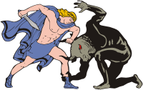
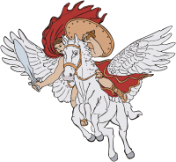
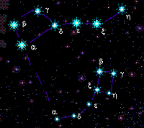
Актуальность моей работы связана с постоянным интересом к античной мифологии, с использованием её образов на протяжении столетий. Античность вдохновляла и вдохновляет поэтов и художников, мыслителей и ваятелей. Она - живой родник, который столетия питает мысль человека.
Цели исследовательской работы:
Раскрыть роль античной мифологии и её место в науке.
Задачи:
Рассмотрение античной мифологии в астрономии.
Объект исследования:
Античная мифология, мифы Древней Греции и Рима.

Slide 5
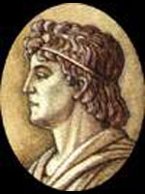
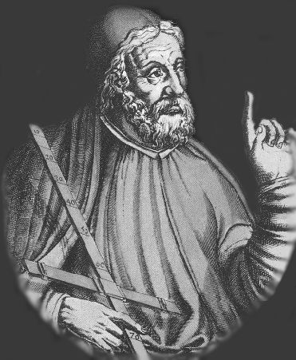
Астрономы древности разделили звездное небо на созвездия. Большая часть созвездий, названных во времена Гиппарха и Птолемея, имеет названия животных или героев мифов.
Гиппарх
Птолемей

Slide 6
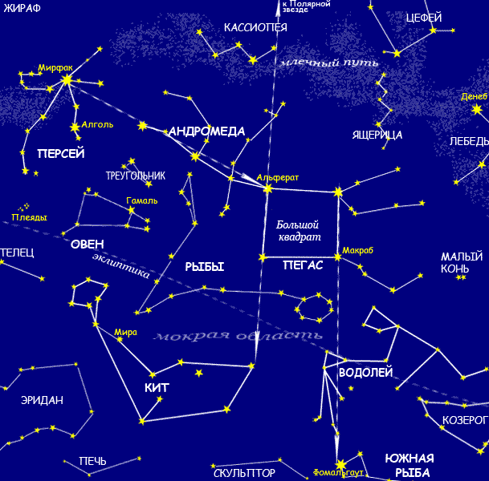
История созвездий очень интересна. Ещё очень давно наблюдатели неба объединили наиболее яркие и заметные группы звёзд в созвездия и дали им различные наименования.

Slide 7
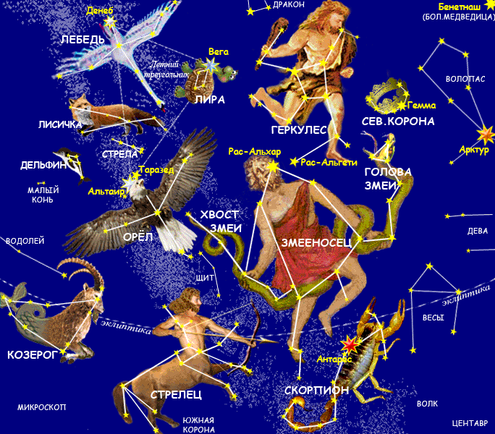
Это были имена различных мифических героев или животных, персонажей легенд и сказаний - Геркулес, Центавр, Цефей, Кассиопея, Андромеда, Пегас.

Slide 8
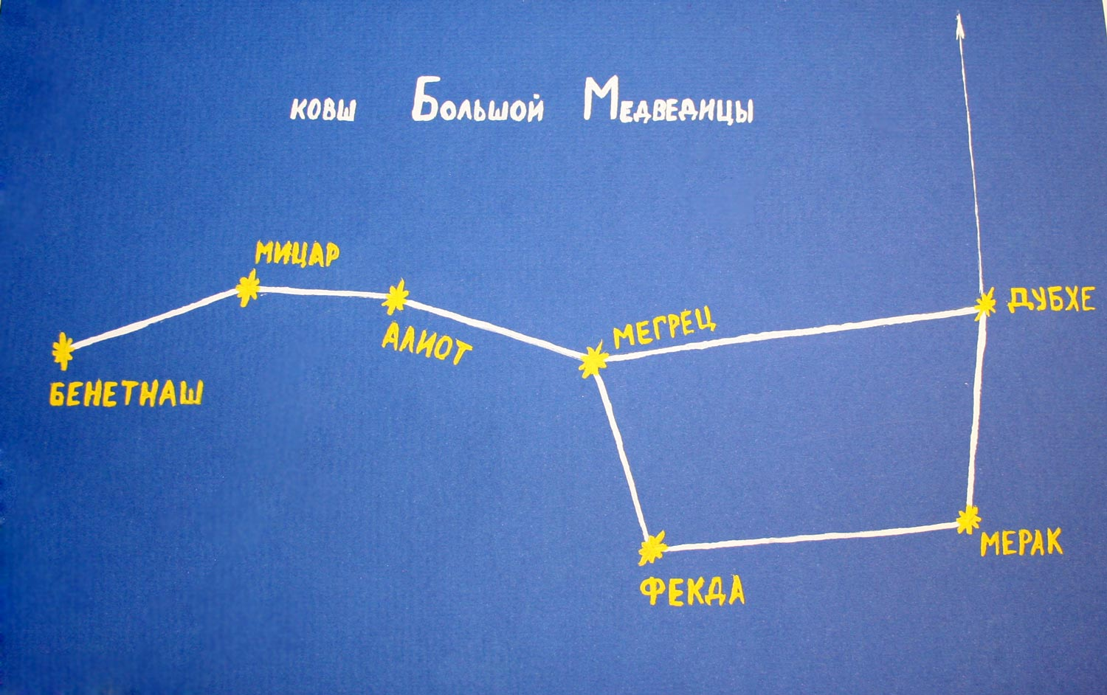
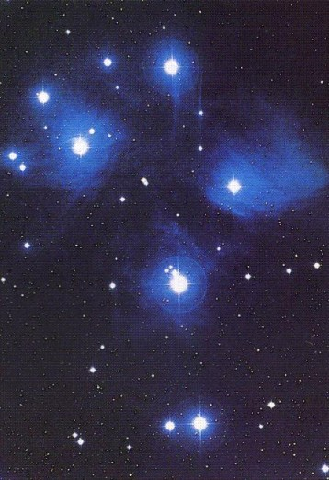
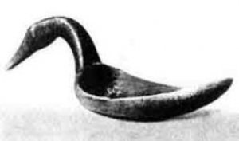
Большая Медведица

Slide 9
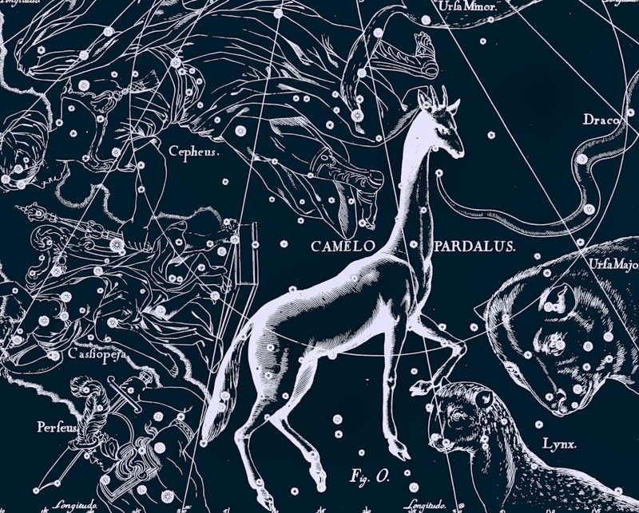
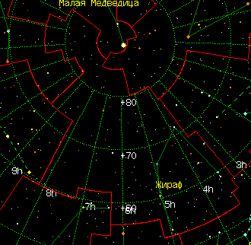
Созвездие Жирафа

Slide 10
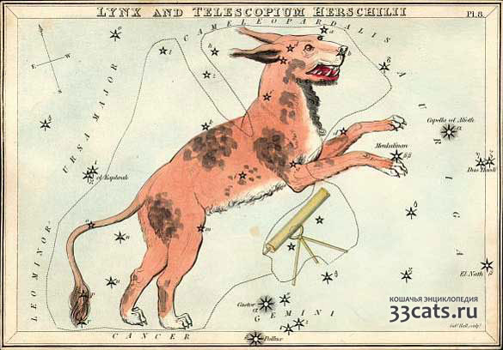
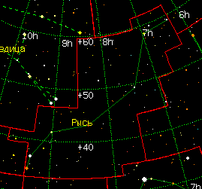
Созвездие Рысь

Slide 11
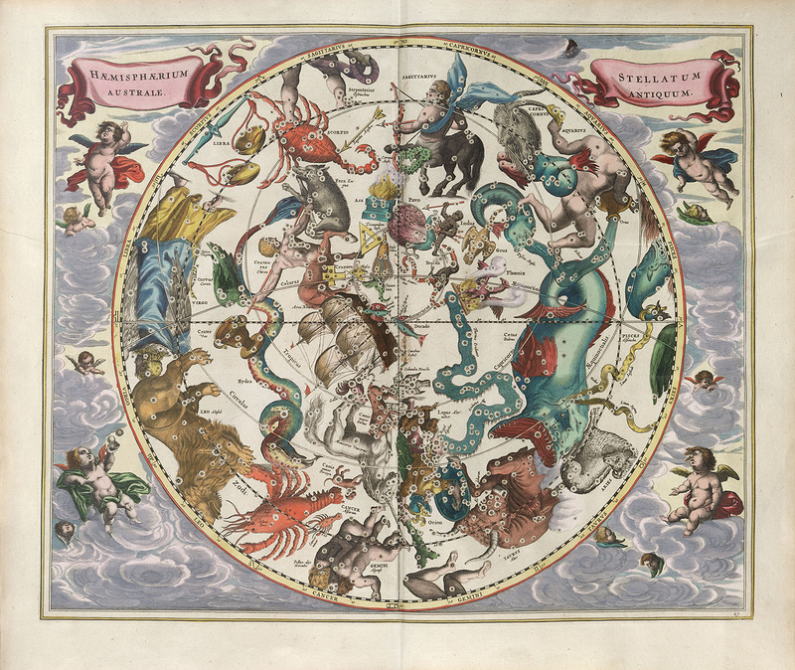
Атлас звёздного неба с изображением созвездий в виде животных.

Slide 12
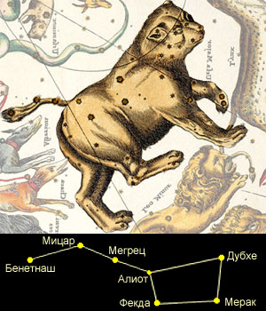
Самая известная группа звезд в северном полушарии – Ковш Большой Медведицы.

Slide 13
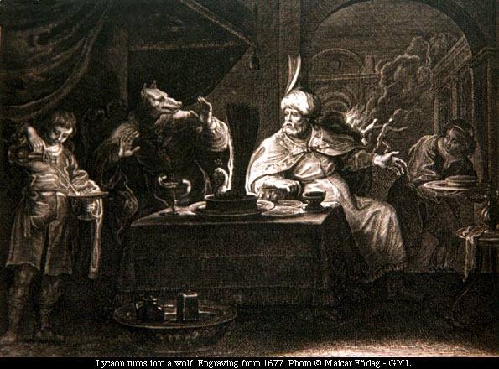
Царь Ликаон - правитель страны Аркадии.

Slide 14
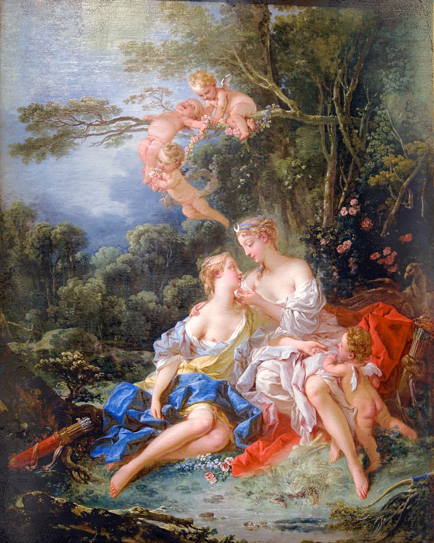
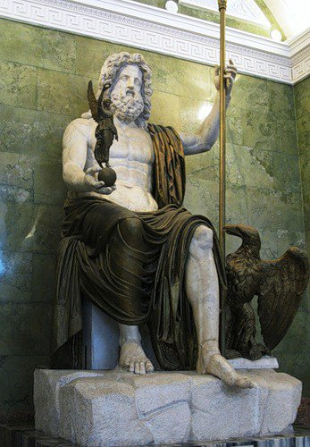
Необыкновенная Каллисто, рискнувшая соперничать красотой с Герой - богиней и супругой всемогущего бога Зевса.

Slide 15
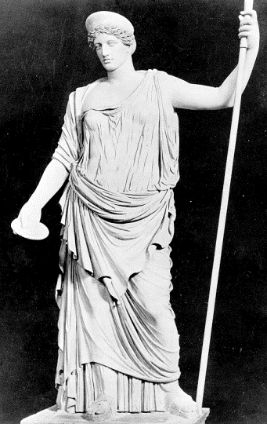
Ревнивая Гера отомстила Каллисто: пользуясь своим сверхъестественным могуществом, она превратила её в безобразную медведицу.

Slide 16
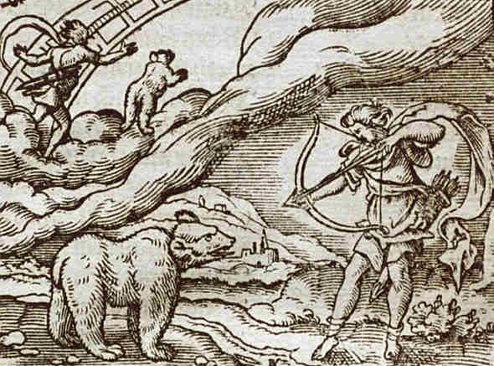
Сын Каллисто, юный Аркад, возвратившийся с охоты, увидел у дверей своего дома дикого зверя. Ничего не подозревая, он чуть не убил свою мать-медведицу.

Slide 17
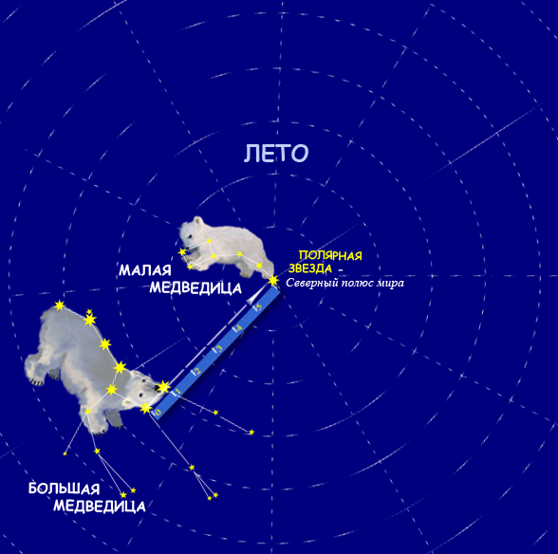
Зевс забрал на небо Каллисто, превратив в красивое созвездие - Большую Медведицу, а её любимая собака стала сиять на небе Малой Медведицей.

Slide 18
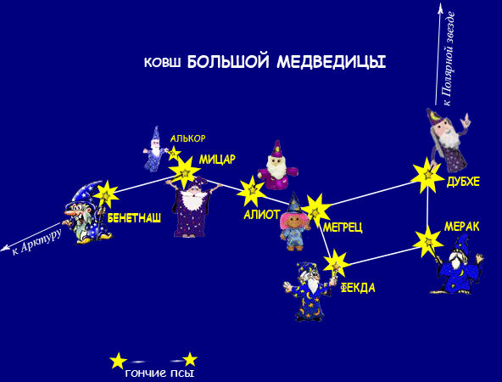
Не остался на земле и Аркад: Зевс превратил его в созвездие Волопаса, обречённого навеки сторожить в небесах свою мать. Главная звезда этого созвездия Арктур, что означает «страж медведицы».

Slide 19
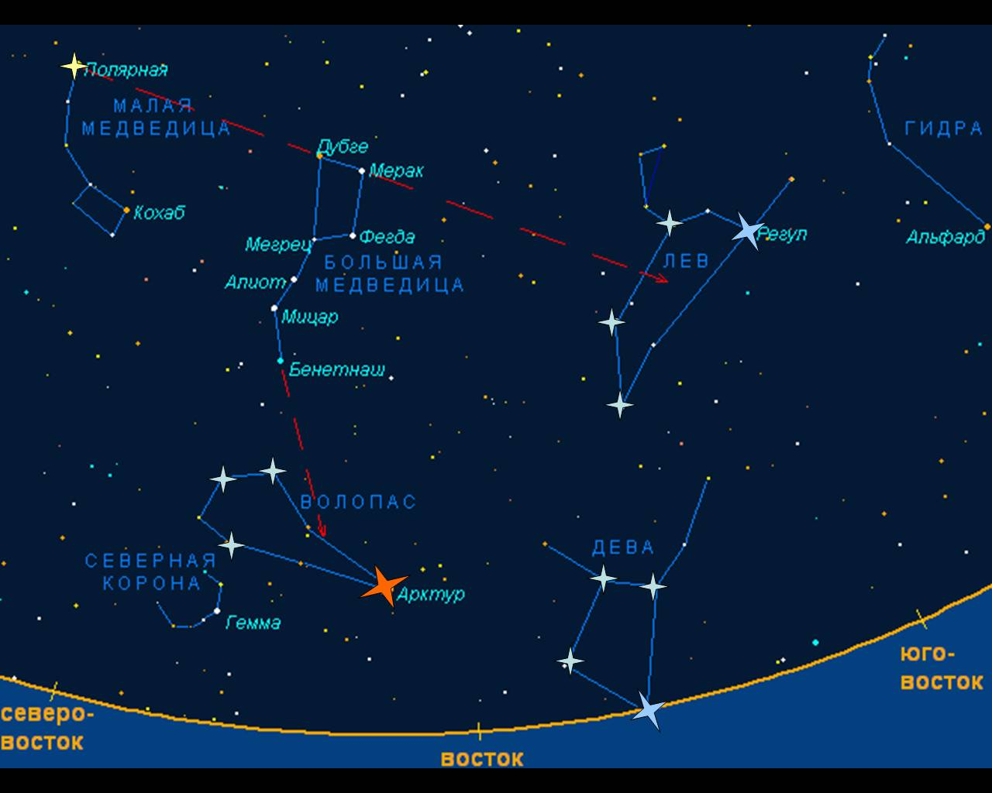
Мать Зевса Рея, опасаясь злого бога Кроноса, спрятала своего младенца в пещере, где его вскармливали коза Амалтея и две медведицы - Мелисса и Гелика, помещённые за это на небо.

Slide 20
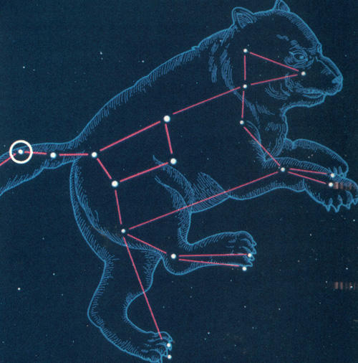
Рядом со звездой Мицар - второй в ручке ковша Большой Медведицы - едва заметна звезда Алькор. По ней можно проверять зрение, так как она должна быть видна невооружённым глазом.

Slide 21
В названиях звёздного неба отразился миф о герое Персее.

Slide 22
Эфиопией правили царь Цефей и царица Кассиопея.

Slide 23
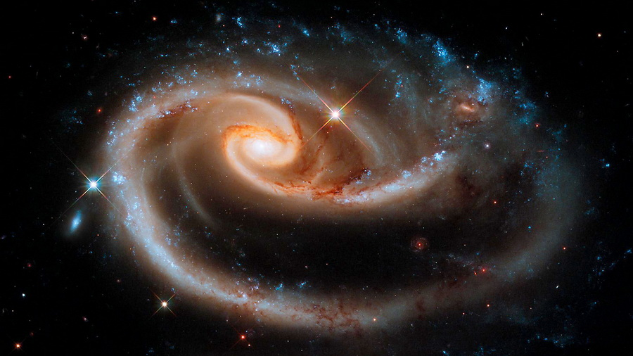
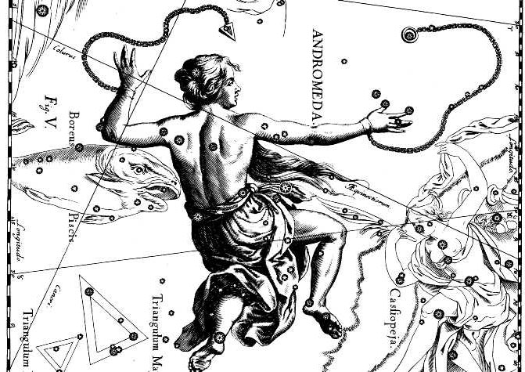
Была у них единственная дочь красивица Андромеда.

Slide 24
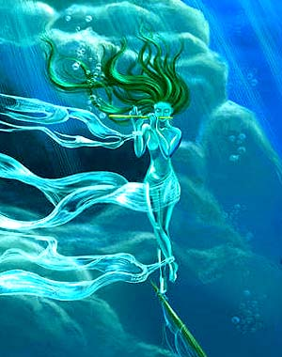
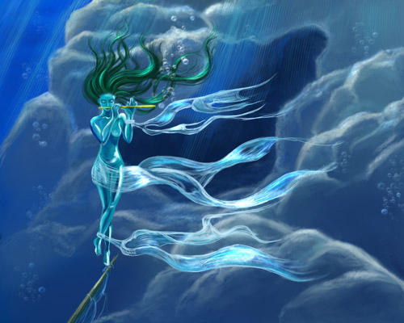
Мифические обитательницы моря - Нереиды.

Slide 25
Бог морей Посейдон.

Slide 26
Морское чудовище - Кит, посланное на Эфиопию.

Slide 27
Красавица Андромеда, прикованная к скале, чтобы умилостивить Посейдона.

Slide 28
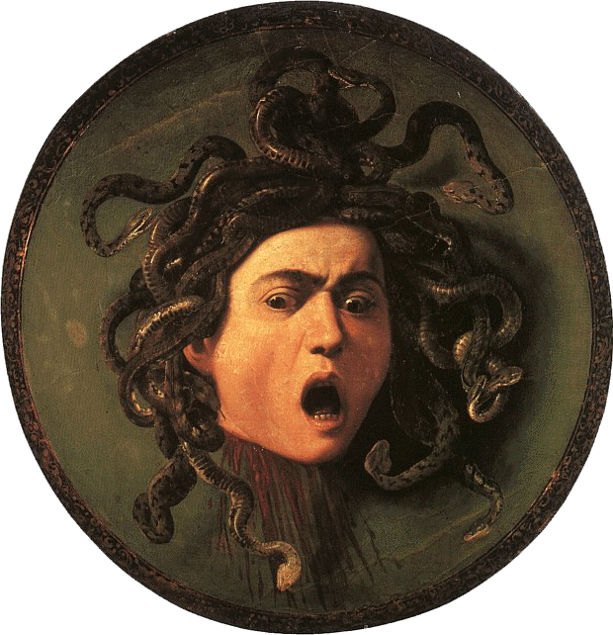
Персей, совершивший необыкновенный подвиг, отрубает голову самой страшной горгоне Медузе.

Slide 29
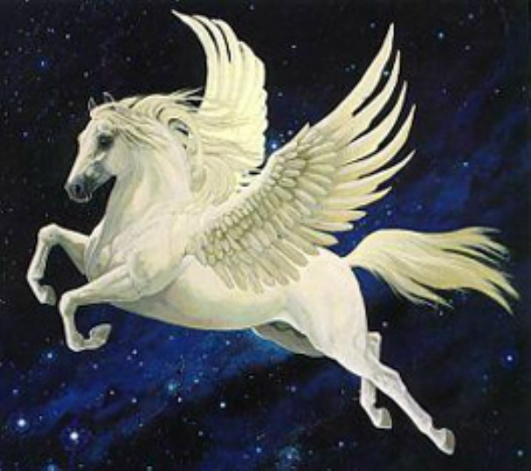

Slide 30
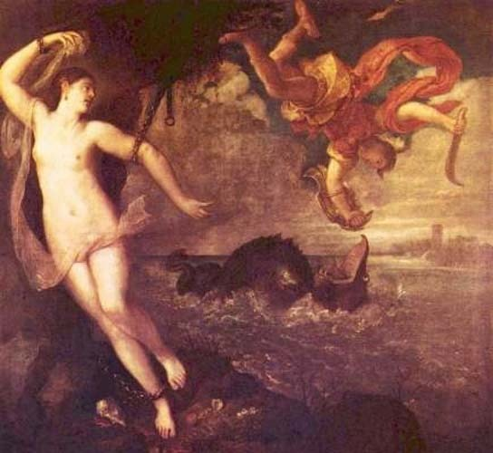
Отважная схватка Персея с чудовищем.

Slide 31
На небе с тех пор горят созвездия Кассиопеи, Цефея, Андромеды, Персея.

Slide 32
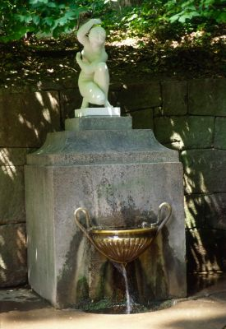
Крылатый конь Пегас возник из обезглавленного Персеем тела Медузы Горгоны, но не унаследовал от неё ничего плохого. Он был любимцем девяти муз - дочерей Зевса и богини памяти Мнемозины. На склоне горы Геликон он выбил копытом источник Иппокрены, вода которого приносит поэтам вдохновение.

Slide 33
У древних народов самым главным было созвездие Тельца, так как новый год начинался весной.

Slide 34
В зодиаке Телец самое древнее созвездие, поскольку в жизни древних народов скотоводство играло огромную роль.

Slide 35
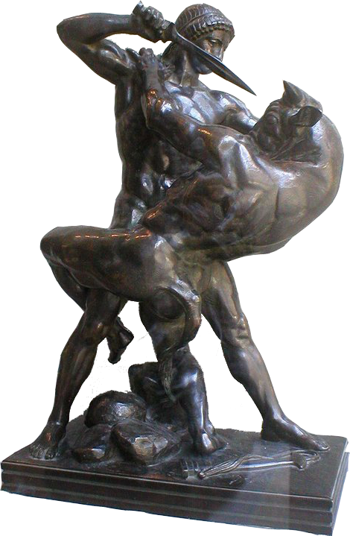
Многие древние народы почитали это животное, считали его священным. На Крите быка звали Минотавром. Герои Эллады Геракл, Тесей, Ясон усмиряли быков.

Slide 36
Верховный бог Египта Амон-Ра изображался с бараньей головой.

Slide 37
А дорога к его храму представляла собой аллею из сфинксов с бараньими головами.

Slide 38
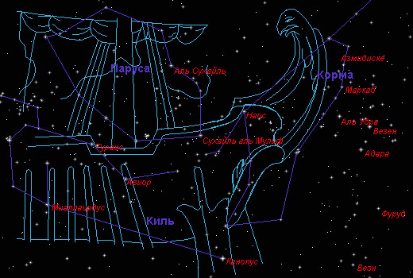
Считалось, что созвездие Овна названо в честь Овна с золотым руном, за которым и плыли аргонавты. На небе существует ряд созвездий, отражающих Корабль Арго.

Slide 39
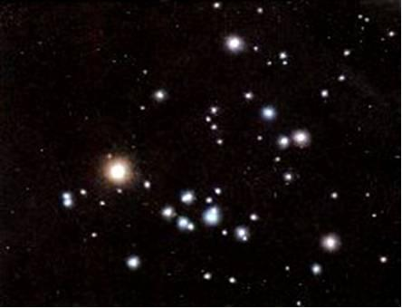
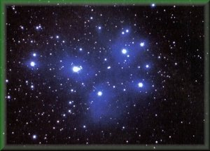
Самая яркая звезда в созвездии Тельца носит название Альдебаран.

Slide 40
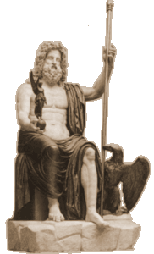
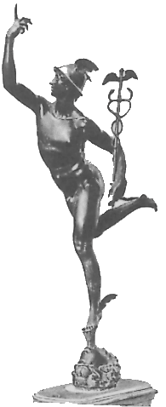
Заключение
Таким образом, созвездия носят название и легенды мифов античности. Конечно, некоторые созвездия были названы и другими древними цивилизациями Египта, Индии и др., но в историю прочно вошли именно мифы античности, которые были наиболее яркими и запоминающимися.
Следовательно, можно сделать вывод, что античная мифология является неотъемлемой частью мировой культуры. Античность является основным этапом становления мировой культуры и поэтому имеет огромное значение. Примером тому являются мировые литературные шедевры, которые прочно вошли в культуру и на сегодняшний день известны практически всем.
Также примером может послужить огромный вклад в историю возникновения зодиакальных созвездий, а также общего развития астрономии. Следовательно, мировая культура при отсутствии античности будет не полноценной, так как античность является одной из главных частей культуры.

Slide 41
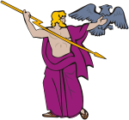
Источники
1.Агбунов М. Античные мифы и легенды: Мифологич. словарь. — М.: МИКИС, 1999 г.
2.Боннар А Греческая цивилизация г. Ростов-на-Дону,”Феникс”,1999
3.Голубцова Е.С Античная Греция..– М.: Наука,
4.Зелинский Ф.Ф. Сказочная древность Эллады ,М.: Моск. рабочий, 1992 г
5.Зигель Ф.Ю. Сокровища звездного неба: Путеводитель по созвездиям и Луне. - М.: Наука, 1997.
6.Лисовый И.А.,.Ревяко К.А. Античный мир в терминах, именах и названиях: Словарь-справочник по истории и культуре Древней Греции и Рима. - 3-е изд. - Мн: Беларусь, 2001
7.Лосев А.Ф., Сонкина Г.А., Античная литература. – М.: Художественная литература, 1998.
8.Любимов Л Искусство Древнего Мира М.,”Просвещение”,2000
9.Мертлик Р. Античные легенды и сказания: Пер. с чеш. — М.: Республика, 1999
10.Немировский А.И. Мифы Древней Эллады. — М.: Просвещение, 2001 г.
11.Петискус А.-Г. Боги и легенды Олимпа: Энцикл. путеводитель по мифологии древних греков и римлян. — М.: Современник Штоль Г. Мифы классической древности: В 2 т.:
Интернет:
http://www.foxdesign.ru/legend
http://mify.org/picture
http://mify.org/poems/poems
htt://mythology.nar
http://chronarda.ru/phoebus/myth/gods.php

